Slide 1

Arbre de Décision
PROJ631
Arno WILHELM

Slide 2
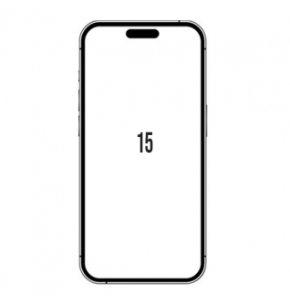


Sommaire
Problème Initial
Algorithme ID3 : Apprentissage
Algorithme ID3 : Prédiction
Mon programme

Slide 3


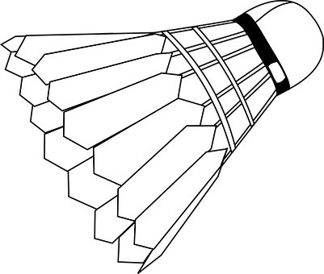
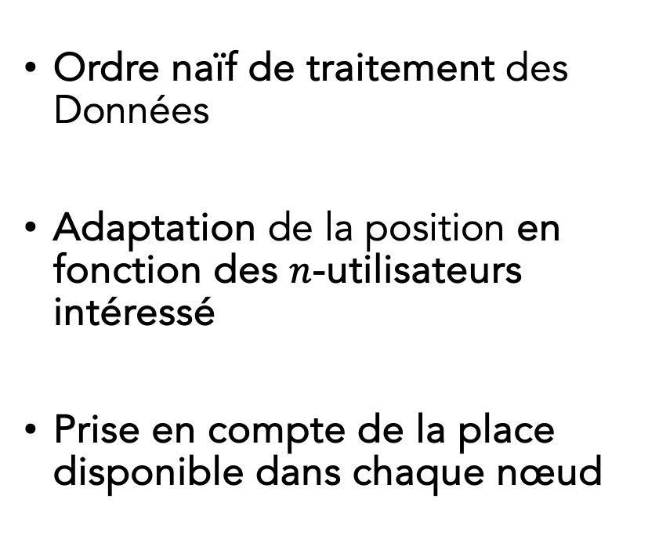
Sommaire
Problème Initial
50
Ordre naïf de traitement des Données
Adaptation de la position en fonction des $n$-utilisateurs intéressé
Prise en compte de la place disponible dans chaque nœud
1
7
50
50
2
6
3
50
50
4
5
1, 4
2, 5
3, 6, 7
Algorithme ID3 : Apprentissage
Algorithme ID3 : Prédiction
Mon programme
3

Slide 4
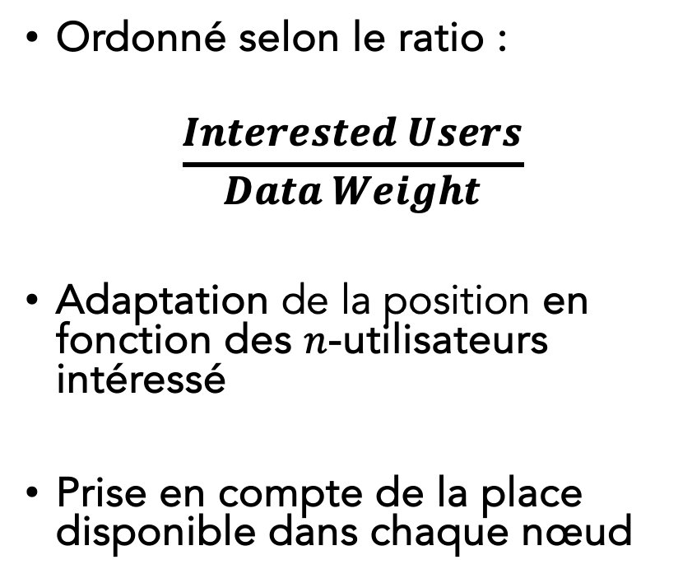
Problème Initial
Algorithme ID3 : Apprentissage
50
Ordonné selon le ratio :
$$\frac{Interested Users}{Data Weight}$$
Adaptation de la position en fonction des $n$-utilisateurs intéressé
Prise en compte de la place disponible dans chaque nœud
1
7
50
50
2
6
3
50
50
4
5
20
30
40
1, 4
2, 5
3, 6, 7
Algorithme ID3 : Prédiction
Algorithme des Fourmis

Slide 5
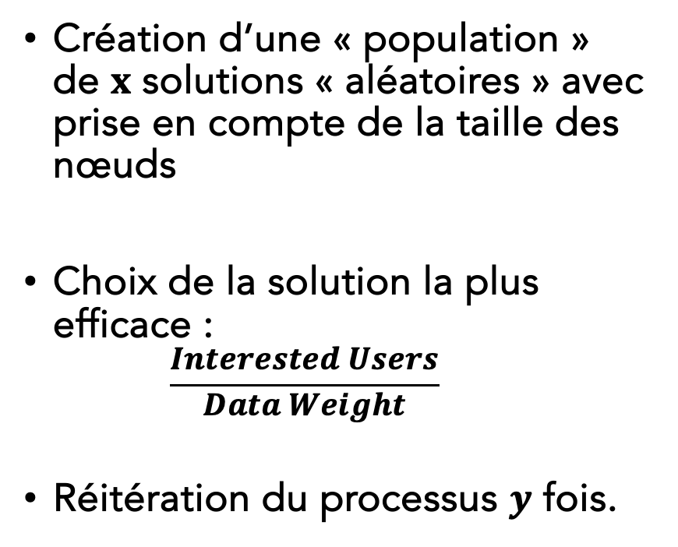
Algorithme ID3 : Apprentissage
Exemple de population :
[9,11,13], [8,10,12],
[8,9,10], [11,12,13], …
Algorithme ID3 : Prédiction
Création d’une « population » de $x$ solutions « aléatoires » avec prise en compte de la taille des nœuds
Choix de la solution la plus efficace :
$$\frac{Interested Users}{Data Weight}$$
Réitération du processus $y$ fois.
1
9
7
10
8
2
6
3
12
11
4
5
20
30
40
1, 4
2, 5
3, 6, 7
Mon programme

Slide 6

Algorithme Génétique
Mon programme
Les fichiers :
classes | placementDonnee | algoGenetique | testData
Fonctionnement :
Aller tout en bas de testData en dé-commenter la méthode que vous voulez tester.
Aspect Technique
Installation :
Dans le terminal : git clone https://github.com/snonow/PROJ631-Stockage_Donnees_Personnelles
Conclusion

Slide 7
Mon programme
Conclusion
Des algorithmes intéressants et utiles
Une découverte du C++
Un projet mené de A à Z

